Slide 1
B
TA(namasikanam)

Slide 2
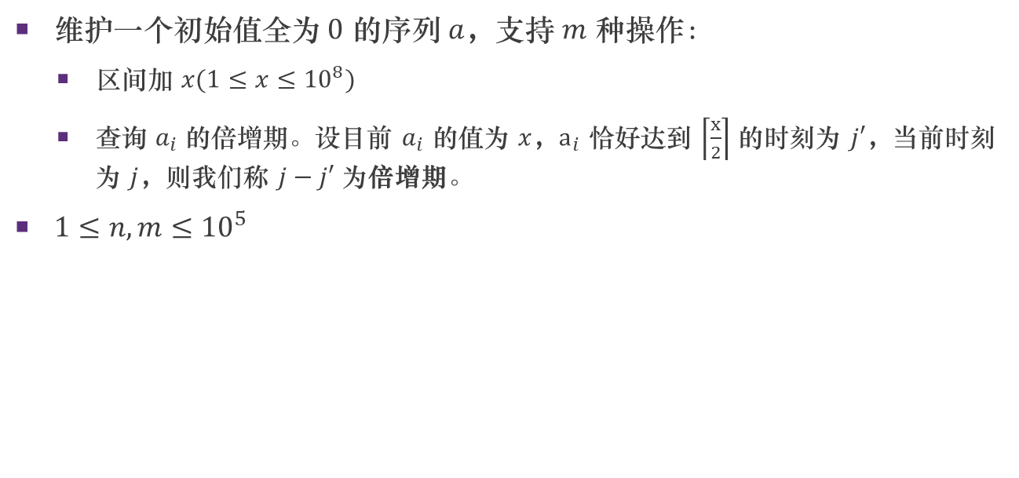
B 简要题意
维护一个初始值全为 $0$ 的序列 $a$，支持 $m$ 种操作：
区间加 $x(1≤x≤{10}^{8})$
查询 $a_{i}$ 的倍增期。设目前 $a_{i}$ 的值为 $x$，$a_{i}$ 恰好达到 $\left\lceil \frac{x}{2}\right\rceil$ 的时刻为 $j′$，当前时刻为 $j$，则我们称 $j−j′$ 为倍增期。
$1≤n,m≤{10}^{5}$

Slide 3

B 解法
由于每次区间加的数都是正数，在查询倍增期时可以通过二分找到时刻 $j′$。
可以用主席树在线维护历史区间和，也可以离线整体二分配合普通线段树。
时间复杂度：$O(m\log{m}\log{n})$

